Slide 1

LSTM prefetcher idea
2017313107 이승태
ⓒSaebyeol Yu. Saebyeol’s PowerPoint

Slide 2

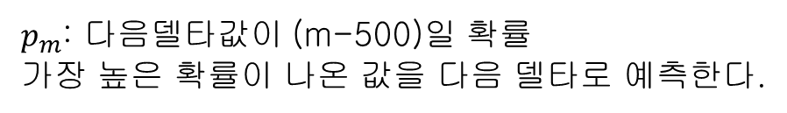




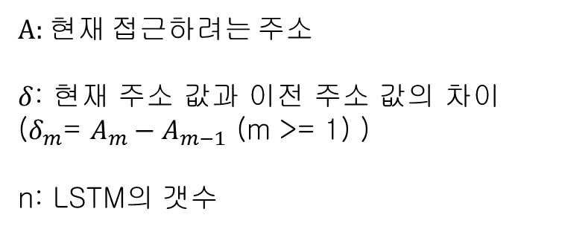





Part 1,
가장 간단한 LSTM prefetcher - 1
A: 현재 접근하려는 주소
$δ$: 현재 주소 값과 이전 주소 값의 차이
($δ_{m}$= $A_{m}−A_{m−1}$ (m >= 1) )
n: LSTM의 갯수
$p_{m}$: 다음델타값이 (m-500)일 확률
가장 높은 확률이 나온 값을 다음 델타로 예측한다.
$$p_{1}$$
$$p_{2}$$
$$p_{3}$$
………
……
$$p_{998}$$
$$δ_{0}$$
$$δ_{1}$$
$$δ_{n−1}$$
$$δ_{n}$$
$$p_{999}$$
$$p_{1000}$$

Slide 3
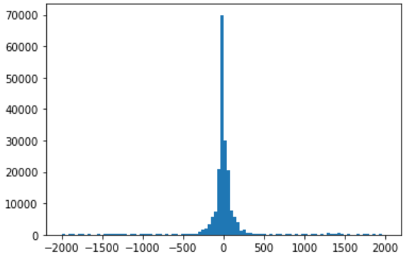
Part 1,
가장 간단한 LSTM prefetcher - 1
p의 개수가 1000개인 이유:
델타 값에 대한 히스토그램을 그렸을 때 델타 값이 거의 -500에서 500 사이에 존재하게 되므로
다음 델타를 예측할 때 -500에서 500사이를 예측하면 거의 모든 델타 값을 예측할 수 있다.

Slide 4
Part 1,
가장 간단한 LSTM prefetcher - 1
1. 장점: 비교적 단순하다(파라미터의 수가 작다, 구현하기 쉽다.)
2. 단점
델타 값이 갑자기 커지는 경우 (다음 델타 값이 1000000과 같이 매우 클 경우) 예측 불가능하다.
Ex) +1 +1 +1 +2323232 -23232 +11111111
(2) 델타 값이 작아졌다 커졌다 하는 경우
(-100000 +100000 -99999 +100000 -99999 +100000와 같은 배열을 따르는 경우)
규칙성은 존재하지만 이를 파악할 수 없다.
(3) 다음과 같은 상황에서도 예측하기 힘들다.
-1 -1 -1 -1 -1 -1 -1 -1 -1 -1 -1 -1과
-1 -1 -1 -1 -8 -1 -1 -1 -1 -8 -1 -1이 있을 때 이를 구분해줄 수 없다.

Slide 5



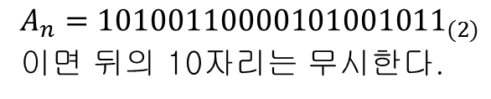






Part2,
LSTM prefetcher - 2
현재 주소의 정보가 들어가서 단점(3)을 해결할 수 있다.
$$p_{1}$$
……
$$p_{2}$$
……
$$p_{m−1}$$
$$δ_{0}$$
$$δ_{1}$$
$$δ_{n−1}$$
$$δ_{n}$$
$$p_{m}$$
$$A_{n}={10100110000101001011}_{(2)}$$
이면 뒤의 10자리는 무시한다.
0
1
$$A_{n}$$
……
0
0
${(A}_{n}을$ 2진법으로 나타냄(마지막 10자리는 무시))

Slide 6














Part2,
LSTM prefetcher - 2
$$p_{1}$$
$$p_{2}$$
$$h_{1}$$
$$y_{1}$$
- LSTM과 현재 주소 값을 이용하여 다음 델타 값을 예측한다
……
$$h_{2}$$
$$y_{2}$$
$$y_{3}$$
$$p_{m−1}$$
- LSTM prefetcher – 1의 (3)단점은 어느정도 보완이 되지만 그 외는 해결되지 않는다.
………
$$p_{m}$$
………
0
- 업데이트 해줘야 할 parameter값이 많다.
1
$$h_{k−1}$$
……
$$y_{998}$$
$$h_{k}$$
0
$$y_{999}$$
0
$$y_{1000}$$
MLP

Slide 7
Part3,
LSTM prefetcher – 3
- 만약 0x10001이 다음 주소 값으로 들어온다면 0x10000을 0x10001로 바꾸어 준다.
만약 0x30010이 다음 주소 값으로 들어온다면 0x30000을 0x30010로 바꾸어 준다.
만약 접근한 주소가 Last address 배열에 존재하지 않는다면 추가해준다.
Last address
1
2
n-1
n
델타 값은 바로 전 address와의 차이를 저장하는 것이 아닌 Last address와 현재 주소 값의 차이로 저장한다.
0x10000
+1
+1
……
+1
+1
0x11000
+1
-1
……
-1
+1
…
0x30000
+31
+13
……
-11
-122
0x33000
+411
+137
……
+72
-12
……
이후에는 LSTM prefetcher – 2와 똑같은 방법을 사용

Slide 8
Part3,
LSTM prefetcher - 3
1. 장점
(1) LSTM prefetcher – 1의 단점들을 어느정도 보완해줄 수 있다.
2. 단점
저장해야 할 변수들이 많다.
복잡하고 CPU가 값을 요구한 이후에 prefetch될 가능성이 있다.

Slide 9




Part4,
LSTM prefetcher - 4
…
다음 델타값 예측
…
다음 델타값 예측
…
다음 델타값 예측
…
다음 델타값 예측
…
다음 델타값 예측
…
다음 델타값 예측
……
다음 페이지를 예측
$$P_{0}$$
$$P_{1}$$
$$P_{N−1}$$
$$P_{N}$$
접근한 페이지 번호

Slide 10
Part4,
LSTM prefetcher - 4
1. 장점
(1) LSTM prefetcher – 1의 단점들을 어느정도 보완해줄 수 있다.
2. 단점
저장해야 할 변수들이 많다.
바꿔줘야 할 파라미터들이 너무 많다.
복잡하고 CPU가 값을 요구한 이후에 prefetch될 가능성이 있다.(LSTM을 2번 사용하므로)

Slide 11

감사합니다

